Slide 1


手机屏幕外观检测视觉方案（2D）
►
VISION PLAN

Slide 2
目录：
一．项目描述 二．项目验证
三．配置清单 四．逻辑流程
五. 评估结果&注意事项 六．售后服务说明

Slide 3

一．
项目描述
●产品名称：手机屏幕
●检测内容：划痕
●产品材质：玻璃
●产品颜色：透明
●检测区域(mm × mm)：180.0 * 80.0
●最大工作距离(mm)：不限制
●最小工作距离(mm)：不限制
●来料方式：流道来料
●最小缺陷分辨要求(mm)：0.5
●检测节拍(pcs/min)：15
●检测时产品运动速度(m/s)：0
●工作距离(mm)：379
方案布局图

Slide 4

二．
项目验证
参数名称 | 参数值
面阵相机型号 | A5051M/CU545
面阵相机类型 | 面阵相机
相机接口类型 | USB3.0
相机像素 | 800 * 600
镜头型号 | FA1220A
镜头品牌 | CHIOPT
镜头焦距 | 12mm
镜头接口 | C
A(工作距离) = 379mm, B(视野宽度) = 88mm, C(视野长度) = 198mm
视野图

Slide 5

二．
项目验证
检测流程示意
检测流程

Slide 6

三．
配置清单
系统构成

Slide 7

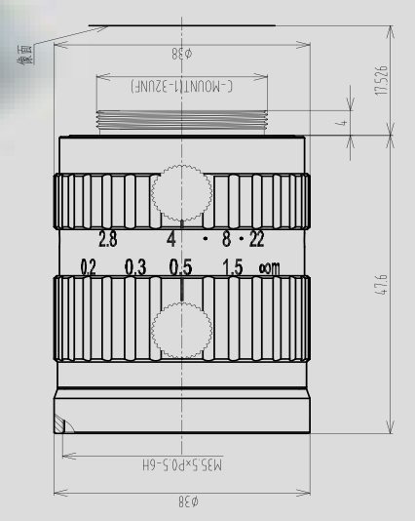
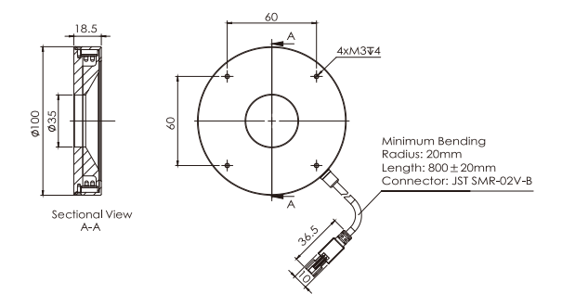
三．
配置清单
尺寸图
光源尺寸图
相机尺寸图
镜头尺寸图

Slide 8
三．
配置清单
序号 | 名称 | 型号 | 单位 | 数量 | 厂家
1 | 面阵相机 | A5051M/CU545 | 台 | 1 | dahua
2 | 镜头 | FA1220A | 个 | 1 | CHIOPT
3 | 光源 | OPT-RIE100 | 个 | 1 | OPT
4 | 工控机 | - | 台 | 1 | -
5 | 显示器 | - | 台 | 1 | -
6 | 软件 | MechMind-DLK | 套 | 1 | MechMind

Slide 9
四．
逻辑流程
逻辑流程
├── 图像采集
│ └── 使用高分辨率工业相机采集透明玻璃屏幕图像，确保光照均匀且无反光干扰
├── 预处理
│ ├── 设置ROI区域（180×80mm检测范围）
│ ├── 应用全局掩膜排除非检测区域（如边框、支架）
│ └── 通过亮度/对比度调整优化透明材质成像效果
├── 缺陷检测
│ ├── 使用缺陷分割模块
│ │ ├── 导入包含划痕缺陷的透明玻璃样本数据
│ │ ├── 创建"划痕"缺陷类别并标注缺陷区域
│ │ ├── 启用网格剪切工具处理大尺寸图像
│ │ └── 配置高精度模型参数（输入尺寸≥1024×512）
│ └── 训练模型时启用数据增强（旋转±5°、亮度±15%）
├── 结果处理
│ ├── 设置缺陷判定阈值（最小0.5mm）
│ ├── 生成缺陷区域热力图辅助人工复核
│ └── 输出NG/OK分类结果及缺陷坐标数据
└── 通信处理
└── 通过TCP/IP协议将检测结果发送至MES系统

Slide 10
五．
评估结果&注意事项
05 评估结果 & 注意事项
现场环境
相机安装
物料一致性
风险点：- **风险点**：环境光干扰导致玻璃表面反光，影响划痕检测对比度。
解决方案：- **解决方案**：采用环形光源+漫射板组合，消除环境光干扰并均匀照亮检测区域。
风险点：- **风险点**：相机安装角度偏差导致视野边缘畸变，影响缺陷定位精度。
解决方案：- **解决方案**：通过激光校准仪辅助安装，确保相机光轴与屏幕表面垂直（偏差≤0.1°）。
风险点：- **风险点**：屏幕厚度公差超出±0.05mm范围，导致焦平面偏移。
解决方案：- **解决方案**：在视觉系统中集成自动对焦功能，实时补偿厚度差异（响应时间＜50ms）。

Slide 11
六．售后服务说明
该设备上线后使用初期，我们会派专人进行全程跟踪： 处理解决可能发生的设备异常； 对现场人员进行培训指导。 设备交付后：售后服务一年。 若客户提出设备升级需求，我们会及时为您提供升级新方案。
联系我们： 邮箱：image@ytzrtx.com 电话：0535-2162897 地址：烟台致瑞图像技术有限公司

Slide 12
THANKS

